Slide 1
Desarrollo Web en Entorno Cliente
Selección de Arquitecturas y Herramientas de Programación

Slide 2
Internet
Es una red de redes, que une:
  Personas, objetos, datos y procesos
Evolución de internet
  Conectividad: www, e-mail
  Economía interconectada: B2B, B2C
  Experiencia cooperativa: web 2.0
  Internet de las cosas (IoT): objetos inteligentes conectados (unos 40 mil millones). 5G
  ...

Slide 3
Modelo cliente/servidor
La arquitectura cliente-servidor es un modelo de aplicación distribuida en el que las tareas se reparten entre los proveedores de recursos o servicios, llamados servidores, y los demandantes, llamados clientes.
Un cliente realiza peticiones a otro programa, el servidor, quien le da respuesta.

Slide 4
World Wide Web
Según la Wikipedia:
“En informática, la World Wide Web (WWW) o red informática mundial es un sistema de distribución de documentos de hipertexto o hipermedios interconectados y accesibles vía Internet. Con un navegador web, un usuario visualiza sitios web compuestos de páginas web que pueden contener texto, imágenes, vídeos u otros contenidos multimedia, y navega a través de esas páginas usando hiperenlaces.”

Slide 5
Definiciones
HTTP: Hypertext Transfer Protocol es el protocolo usado en cada transacción WWW
HTML: HyperText Markup Language es el lenguaje de marcado (no de programación) para la elaboración de páginas web
URI: Identificador de Recursos Uniforme (Uniform Resource Identifier)
  protocolo://maquina/ruta/archivo

Slide 6
HTTP
Protocolo para la transmisión de datos
Es sin estado y orientado a transacciones
En cada petición se envía al servidor:
  URI del recurso que se solicita
  El método HTTP (GET, POST, PUT, DELETE, ...)
  Cabeceras HTTP (hay muchas y su formato es “nombre de la cabecera: valor”)
  Cuerpo de la petición (opcional, con los datos que se envían como cadena de texto, JSON o XML)

Slide 7
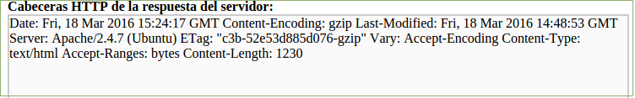
HTTP
Y se recibe del servidor:
  El código de estado (200 Ok, 403 Forbidden, 404 Not found, 500 Server error, etc)
  Las cabeceras HTTP de respuesta
  El cuerpo de la respuesta (opcional) en HTML o datos en formato JSON o XML

Slide 8
URI
Un URI consta de las siguientes partes:
  Esquema: especificación para asignar los identificadores (urn:, tag:, ...). En algunos casos identifica el protocolo de acceso al recurso, por ejemplo http:, mailto:, ftp:, etc.
  Autoridad: identifica la autoridad de nombres (por ejemplo //www.example.com).
  Ruta: identifica al recurso en el ámbito del esquema URI y la autoridad de nombres (e.g. /domains/example).
  Consulta: Información pasada (usualmente pares "clave=valor"). Comienza por el carácter '?'.
  Fragmento: Permite identificar una parte del recurso principal, o vista de una representación del mismo. Comienza por el carácter '#'

Slide 9
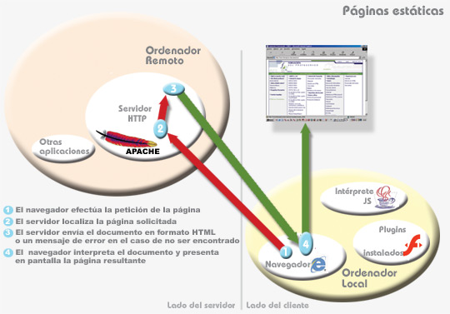
Ejecución de código
Páginas estáticas

Slide 10
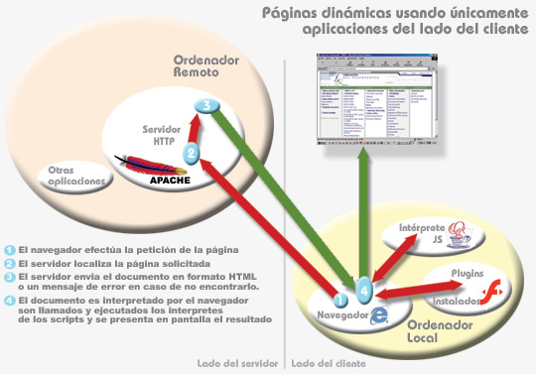
Ejecución de código
Páginas dinámicas (aplicaciones cliente)

Slide 11
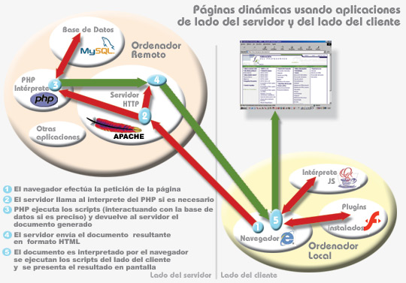
Ejecución de código
Páginas dinámicas (aplic. servidor+cliente)

Slide 12
Ejecución de código
Aplicaciones SPA (Single Page Application)
  Son la tendencia actual en aplicaciones web
  El usuario está siempre en la misma página
  Hace peticiones al servidor que devuelve datos
  Con ellos el navegador modifica la página
  Ventajas
    Se minimiza la información intercambiada
    Se suprime el “impass” del cambio de página
    La aplicación se comporta como una de escritorio

Slide 13
Tipos de aplicaciones web
Sólo Javascript: aplic. muy pequeñas
Librerías: jQuery, Bootstrap, …
  Funcionalidades para cosas concretas
  No obligan a programar de determinada forma
Frameworks: Angular, React, Vue, …
  Modifican la forma de programar
  Se ocupan de todos los aspectos
  Grandes beneficios pero difícil de aprender

Slide 14
Despliegue de la aplicación
Antes se subía el index.html y demás fich.
Ahora se usan herramientas que:
  Unifican todos los ficheros JS y CSS en uno
  Minimizan el código JS y CSS resultante
  Traspilan el código a ES-6 o ES-5
  Convierten SASS y LESS a CSS
  Optimizan los ‘assets’ para mejorar la descarga
  Eliminan código duplicado o innecesario

Slide 15
Lenguajes de script
Son lenguajes interpretados, no compilados
1995: Netscape crea JavaScript (LiveScript)
Microsoft incorpora Jscript en el IE 3
Se estandariza: ECMAScript o ECMA-262
Versiones soportadas por lo navegadores:
  ES-5 en 2009 (2011 versión 5.1). Soporte total
  ES-2015 o ES-6. Soporte amplio pero no total
  La última es ES-2020. Poco soportada

Slide 16
Capacidades JavaScript
Permite hacer dinámica (modificar) una página sin recargarla desde el servidor
Junto a Ajax permite hacer peticiones asíncronas de datos al servidor que modifican la página sin recargarla (la base de las SPA)

Slide 17
Limitaciones de JavaScript
No se puede comunicar con recursos de otros dominios
No pueden manipular ventanas que no han abierto
No puede acceder a archivos del ordenador
No puede ver ni modificar preferencias del navegador

Slide 18
Lenguajes y Tecnologías de programación del lado cliente
Se ejecutan en el navegador web
El principal es el lenguaje HTML
Hojas de estilo CSS
Lenguajes de script: JavaScript, LiveScript, ActionScript, …
Ajax: tecnología para comunicación asíncrona con el servidor
Otros: applets de Java, Adobe Flash, ...

Slide 19
HTML
HTML: HyperText Markup Language
  Creado en 1989 por Tim Berners-Lee en el CERN
  No es un lenguaje de programación sino de etiquetado de texto
DHTML (HTML Dinámico): integra HTML, CSS, JavaScript y DOM
XHTML: HTML adaptado a la sintaxis más estricta de XML

Slide 20
Javascript
Es el lenguaje más usado en el lado cliente
Es un lenguaje de script (interpretado)
Lo interpreta el navegador
Está basado en C (no en Java)
Estandarizado por la ECMA (ECMAScript o ES)
Numerosos dialectos: JScript (IE), ActionScript (Flash), TypeScript (Ms), …

Slide 21
Otros conceptos
AJAX: Asynchronous JavaScript And XML
  No es un lenguaje sino una técnica para crear aplicaciones interactivas
  Se ejecuta en el cliente pero mantiene una comunicación (asíncrona) con el servidor
  Permite modificar la página con nuevos datos del servidor sin recargarla
CSS: Cascade Style Sheets
  Permiten aplicar diseño a documentos HTML
  Separan el contenido (HTML) del formato (CSS)

Slide 22
Navegador web
Aplicación cliente que permite acceder a los servidores web
Interpreta y visualiza un documento HTML
Diferentes tipos:
  Desde complejos: multimedia, JS, …
  Hasta modo texto (Bobcat, Lynx, ...)
Suelen ser software libre (o al menos gratuito)

Slide 23
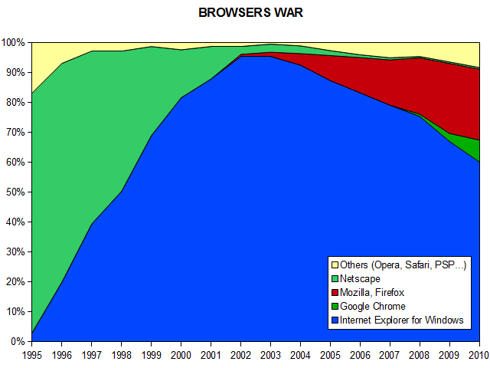
Historia
93: Mosaic
94: Netscape
95: Opera
95: IE
03: Safari
04: Firefox
08: Chrome
https://es.wikipedia.org/wiki/Navegador_web#Historia

Slide 24
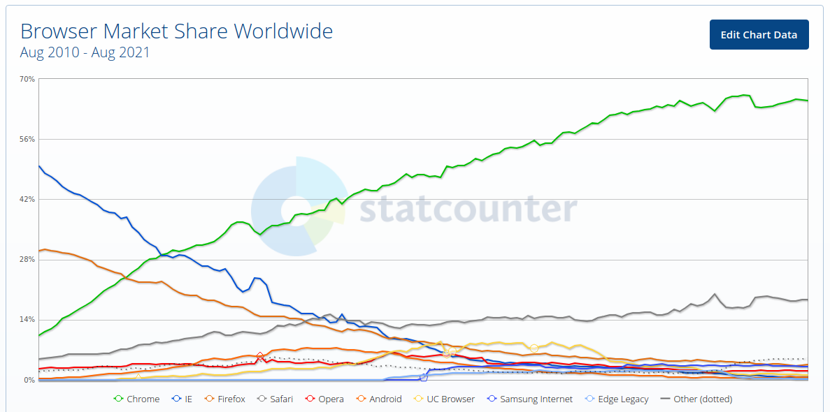
Uso de navegadores

Slide 25
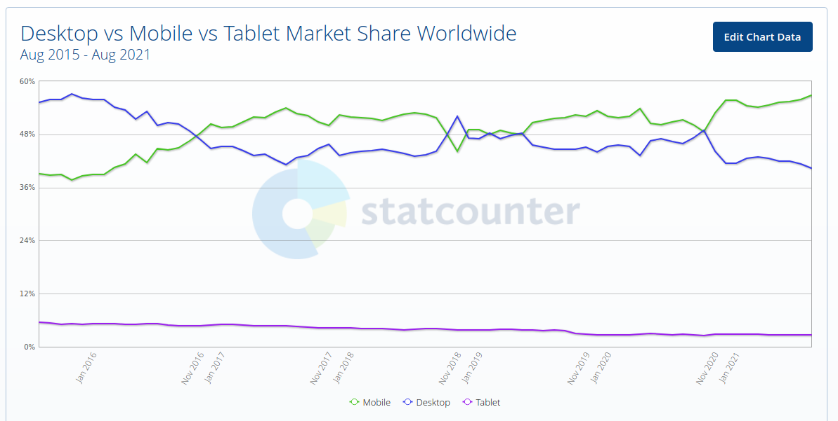
Tipo de dispositivos

Slide 26
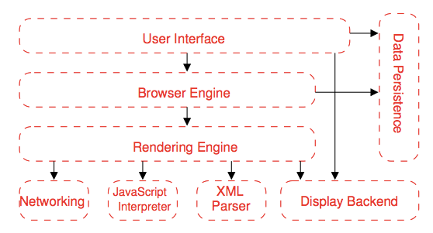
Estructura de un navegador

Slide 27
Estructura de un navegador
Interfaz de usuario: muestra las barras de herramientas, botones Atrás, Home, etc
Motor del navegador: carga la página, gestiona las alertas de JavaScript, etc
Motor de renderizado: interpreta y dibuja la página web
Comunicaciones: realiza las peticiones y recibe los ficheros

Slide 28
Estructura de un navegador
Intérprete JavaScript: interpreta el código
Parser XML: crea y carga en memoria el árbol DOM (suele haber tb un Parser CSS)
Backend de la Interfaz de usuario: dibuja y posiciona las ventanas y los objetos
Persistencia de datos: almacena las sesiones, cookies, caché, etc

Slide 29

Funcionamiento del navegador
Su función principal es solicitar un recurso a un servidor y mostrarlo al usuario
Pasos:
  Analiza el HTML y convierte las etiquetas en nodos del árbol de contenidos (DOM)
  Analiza los datos de estilo (de CSS y HTML) y crea el árbol de renderización
  Diseño: a cada nodo DOM se asignan las coordenadas donde aparecerá
  Pintura: cada nodo DOM se pinta según el árbol de renderización

Slide 30
Motores de renderización
Los principales son:
  Gecko: usado por Firefox y similares (Mozilla,)
  WebKit: usado por Safari
  Blink: fork de WebKit usado por Chrome, Opera y Ms Edge (desde 2020)
  Trident: el de IE para Windows
  Presto: el usado por Opera hasta la versión 15
  ...

Slide 31
Enlaces
Comparativa navegadores:
https://es.wikipedia.org/wiki/Anexo:Comparativa_de_navegadores_web
Estructura de un navegador:
https://seng130.wordpress.com/lectures-2/browser-architecture/http://www.engineersgarage.com/articles/web-browsers-what-is-web-browser-working
Funcionamiento del navegador:
http://www.html5rocks.com/es/tutorials/internals/howbrowserswork/

